Slide 1
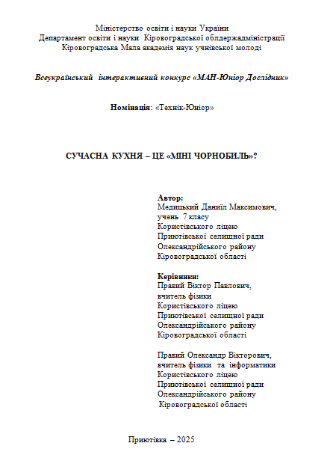
СУЧАСНА КУХНЯ – ЦЕ
«МІНІ ЧОРНОБИЛЬ»?

Slide 2
Мета дослідження: експериментально дослідити рівень індукції магнітного поля побутових кухонних приладів.
Завдання дослідження: експериментально дослідити природній магнітний фон, магнітний фон на кухні створюваний електроприладами, порівняти їх; надати рекомендації по їх використанню та збереженню здоров'я.
Об’єкт дослідження: індукція магнітного поля.
Предмет дослідження: дослідити потенційний вплив електромагнітного поля в кухні на людину.
Актуальність дослідження: людина бажає бути здоровою та жити в комфортних умовах. Тому необхідно знати і вміти себе захистити від надмірного впливу ЕМП.

Slide 3
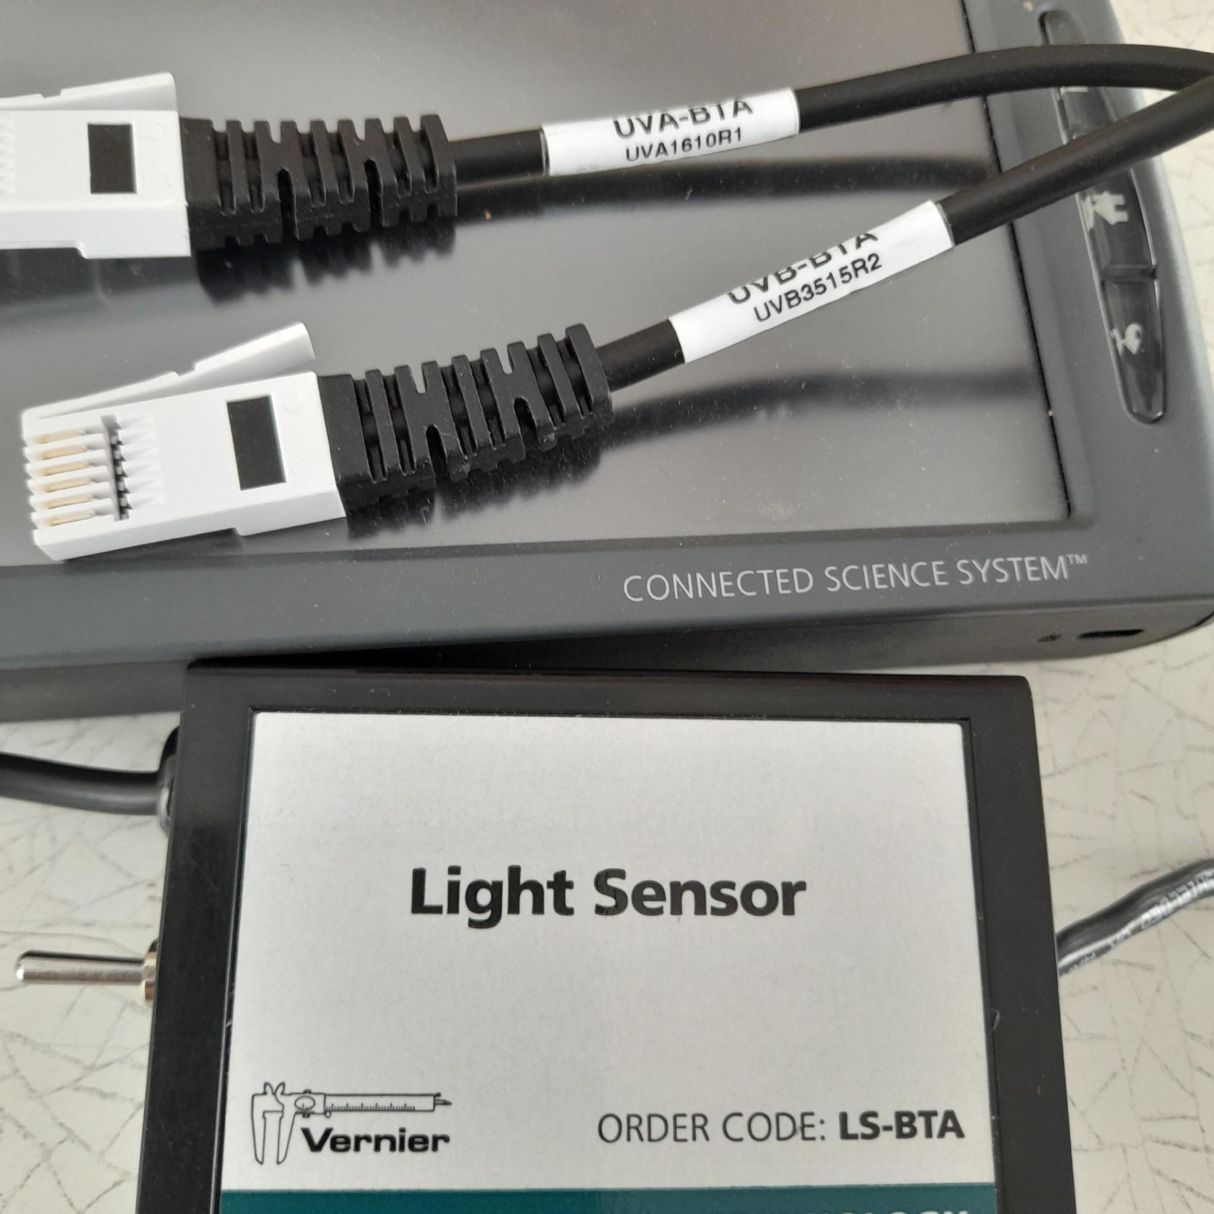
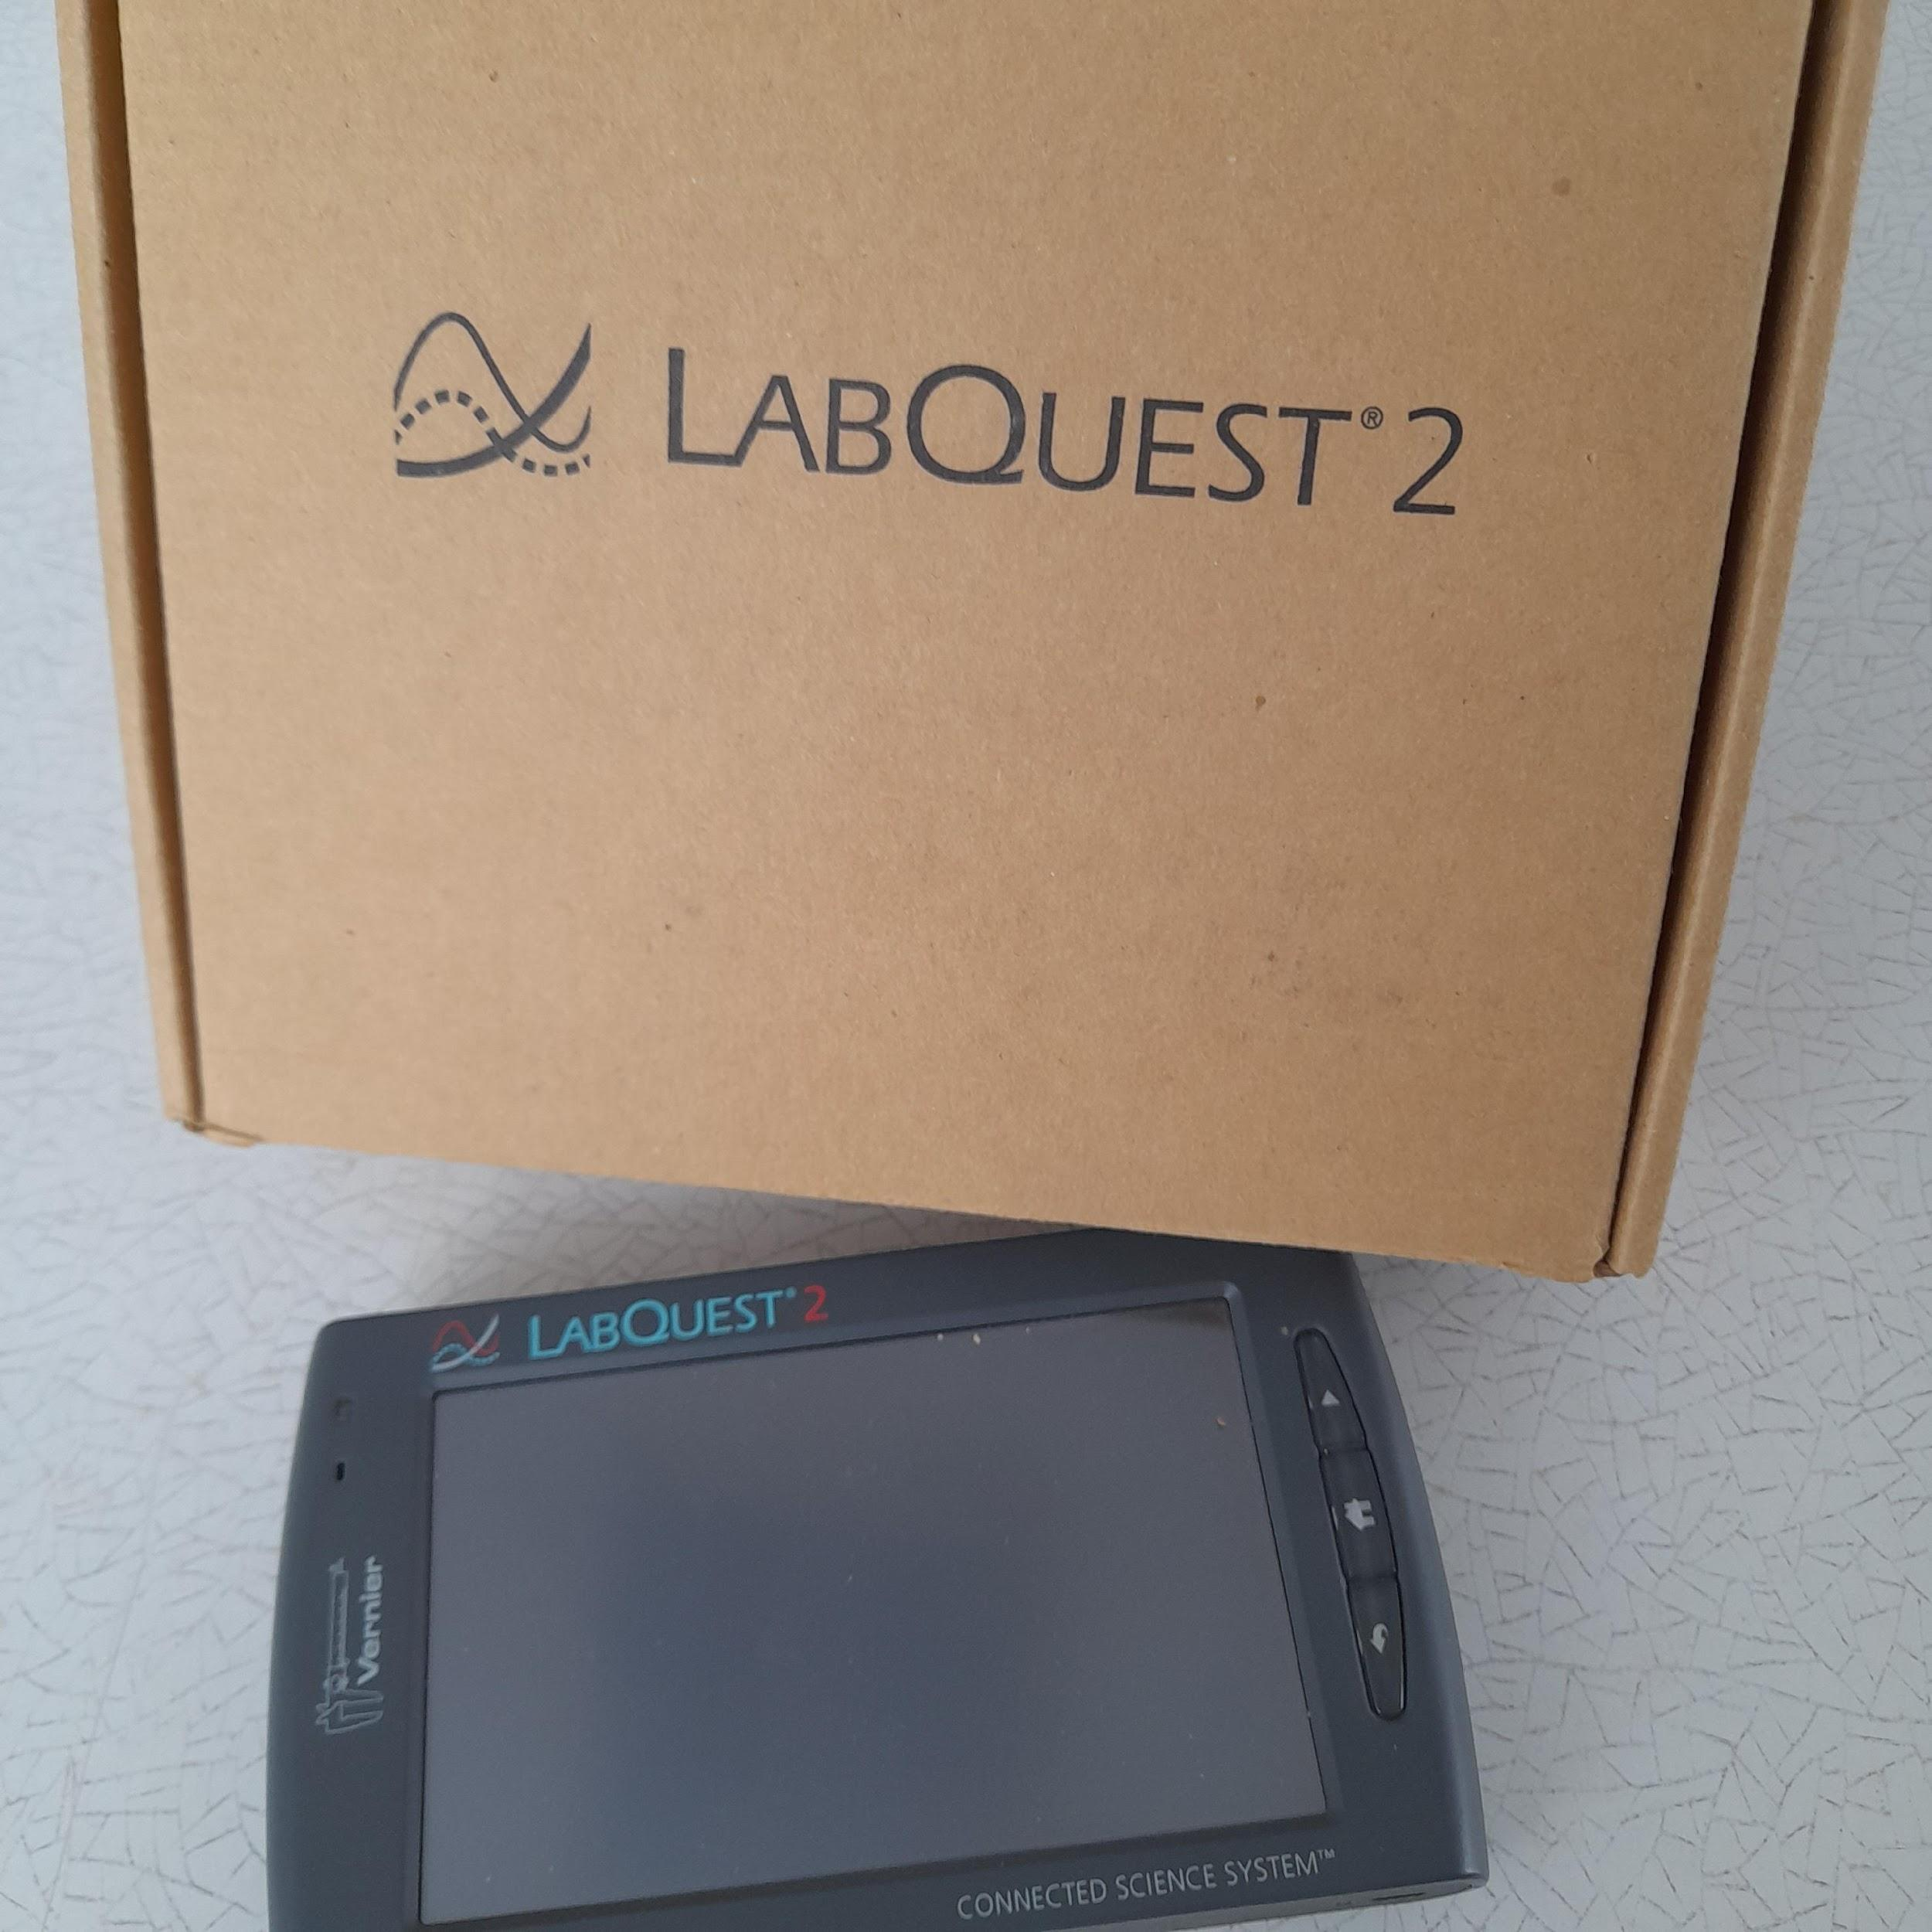
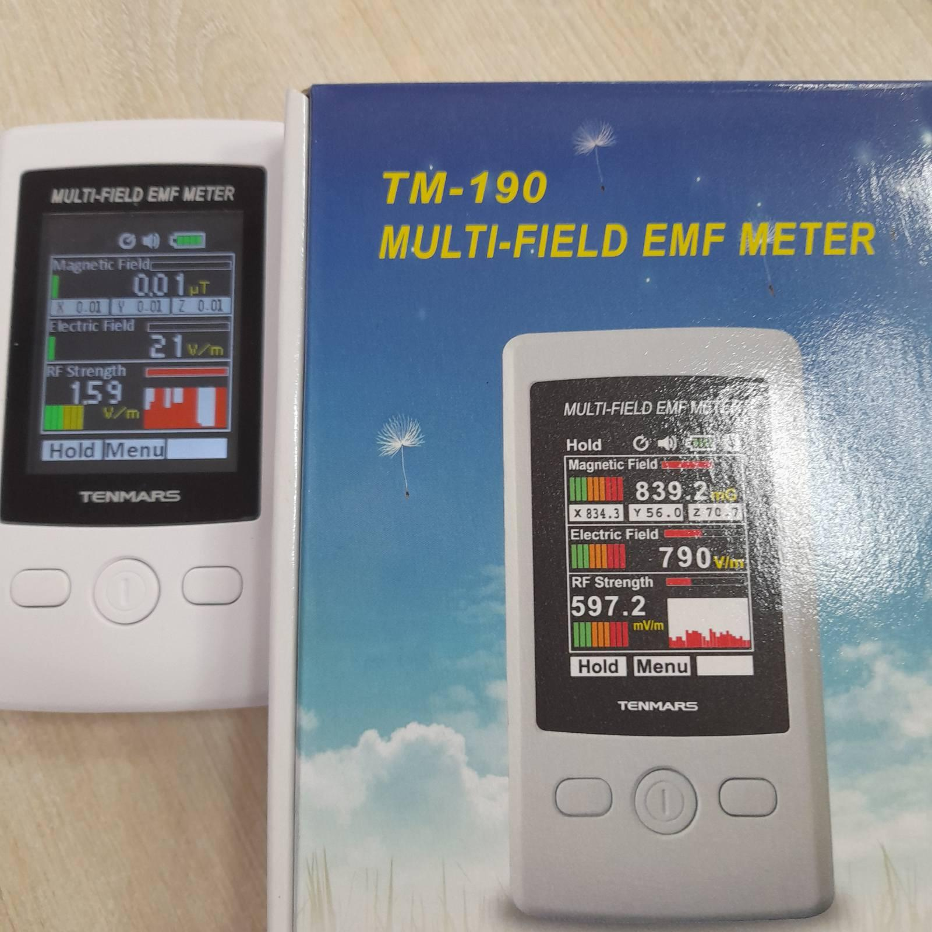
МАТЕРІАЛЬНО-ТЕХНІЧНА БАЗА ДЛЯ ОРГАНІЗАЦІЇ ДОСЛІДЖЕНЬ

Slide 4
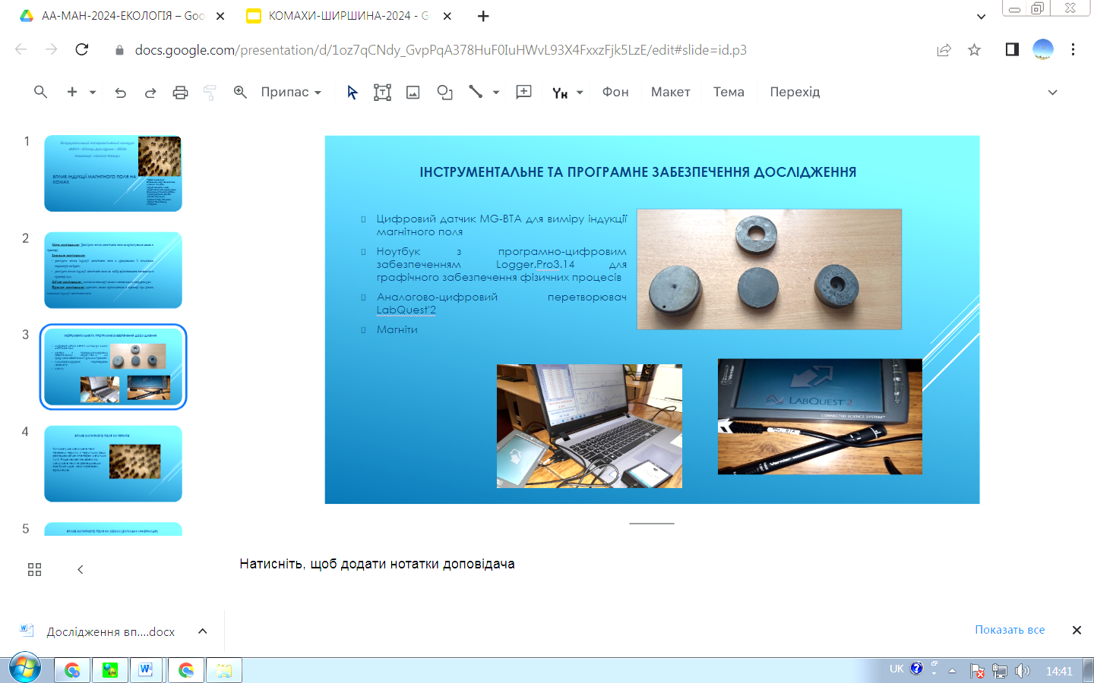
ПРОГРАМНЕ ЗАБЕЗПЕЧЕННЯ
LOGGER PRO 3.14.

Slide 5

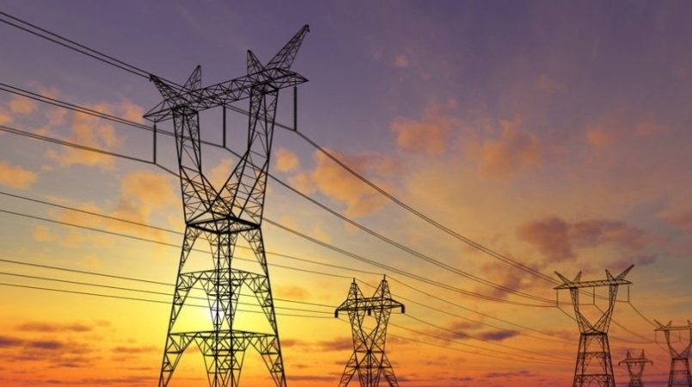
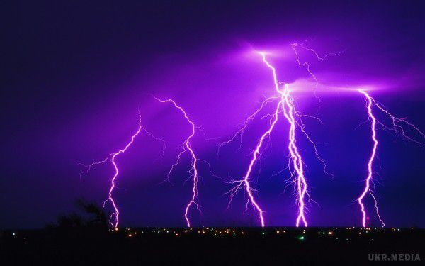
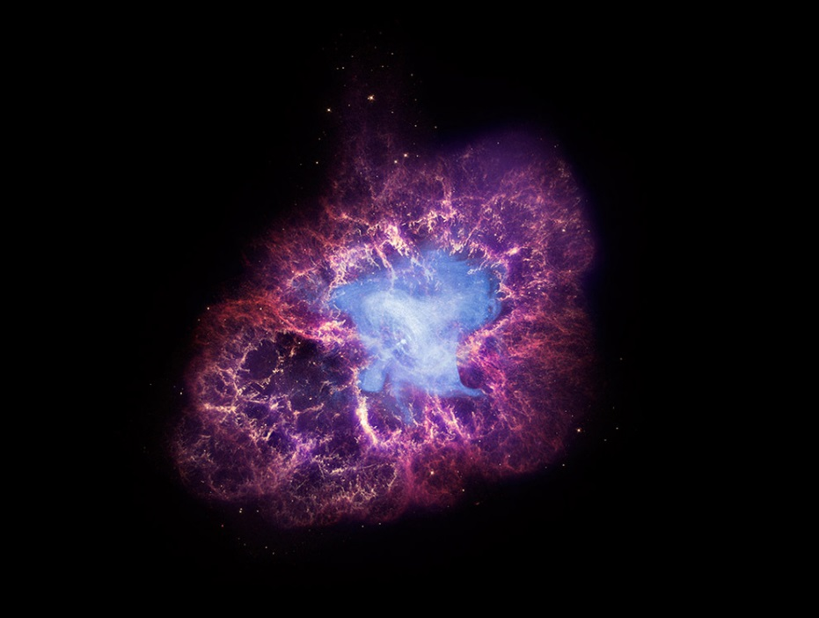
ПРИРОДНІ ТА ШТУЧНІ ДЖЕРЕЛА
До природних джерел належать:
Земля (електромагнітне поле Землі, так звані «геопатогенні зони» процеси, які відбуваються в атмосфері Землі (блискавки, зміни в іоносфері)
Космос (сонячні спалахи, магнітні бурі, випромінювання зірок тощо)
До штучних джерел належать:
Пристрої, які спеціально створені для випромінювання електромагнітної енергії (радіо телевізійні станції, радіолокаційні установки, системи радіозв'язку, та ін.)
Пристрої, що безпосередньо не призначені для випромінювання електромагнітної енергії в простір (лінії електропередач і трансформаторні підстанції, побутова і промислова техніка тощо).

Slide 6

Природа подарувала нам чисті моря і океани, повітря, водойми та природній електромагнітний фон.
Люди хочуть жити комфортно, тому придумують різні прилади, що призводить збільшення електромагнітного фону. Сучасний технології спричиняють електромагнітне забруднення, в якому знаходиться наша природа, навколишнє середовище.

Slide 7
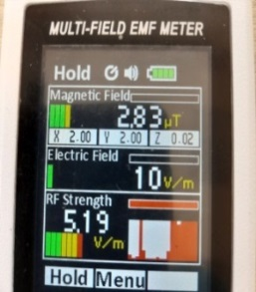
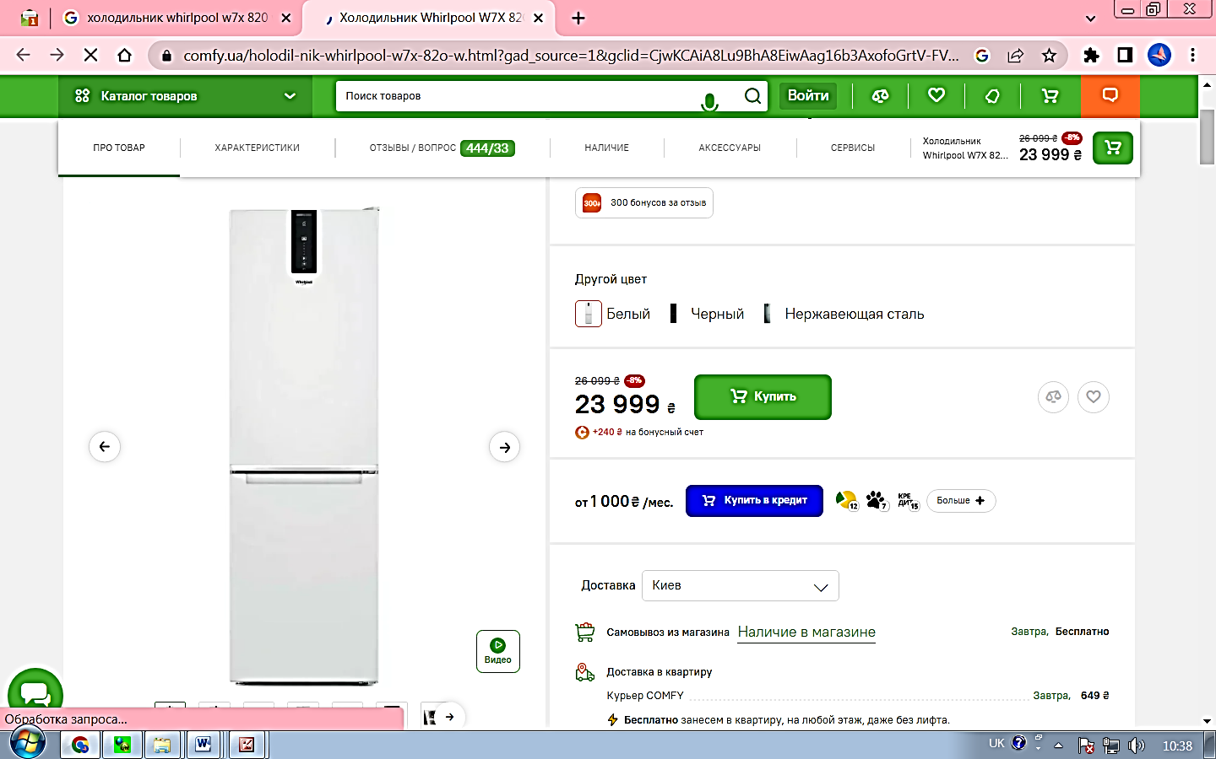
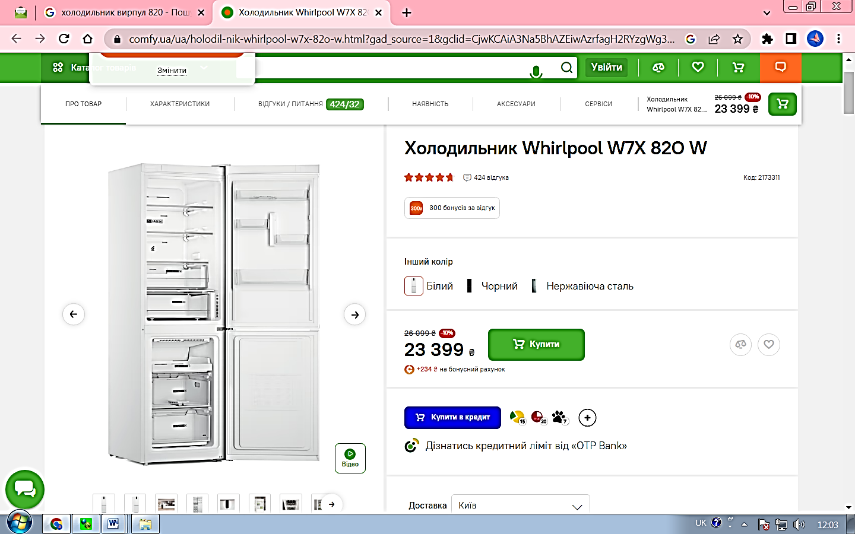
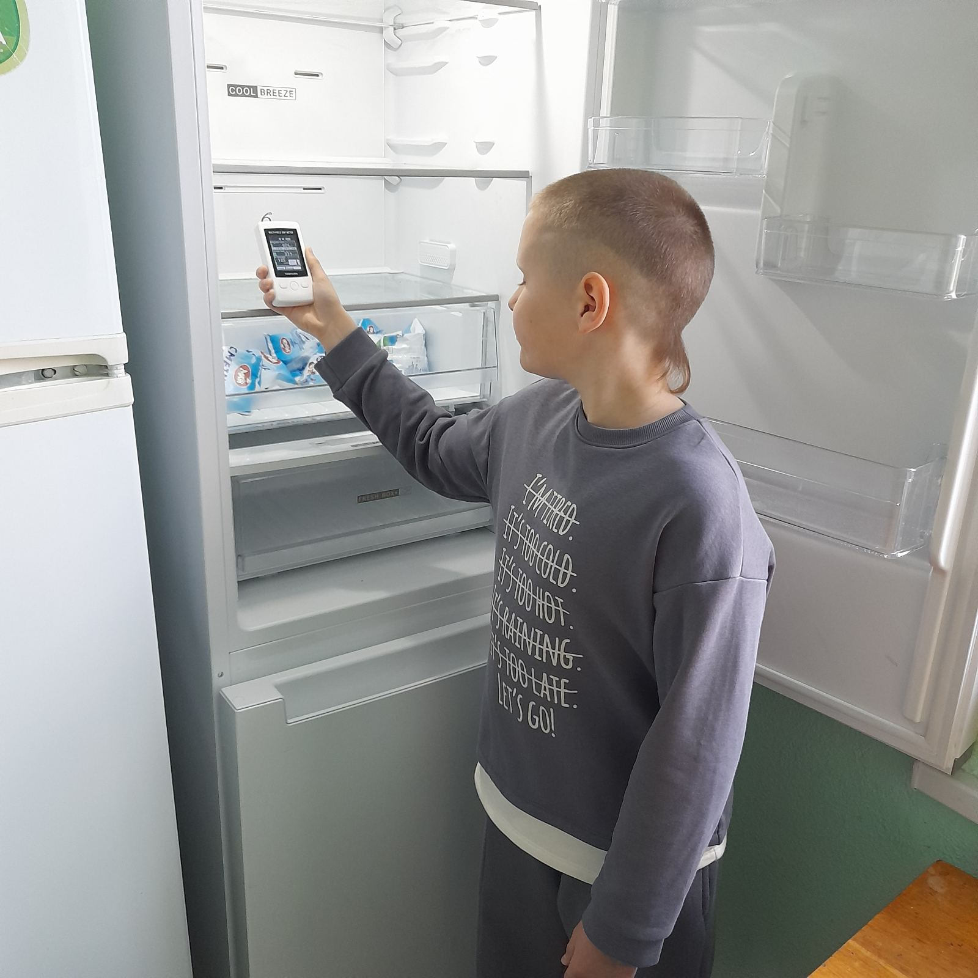
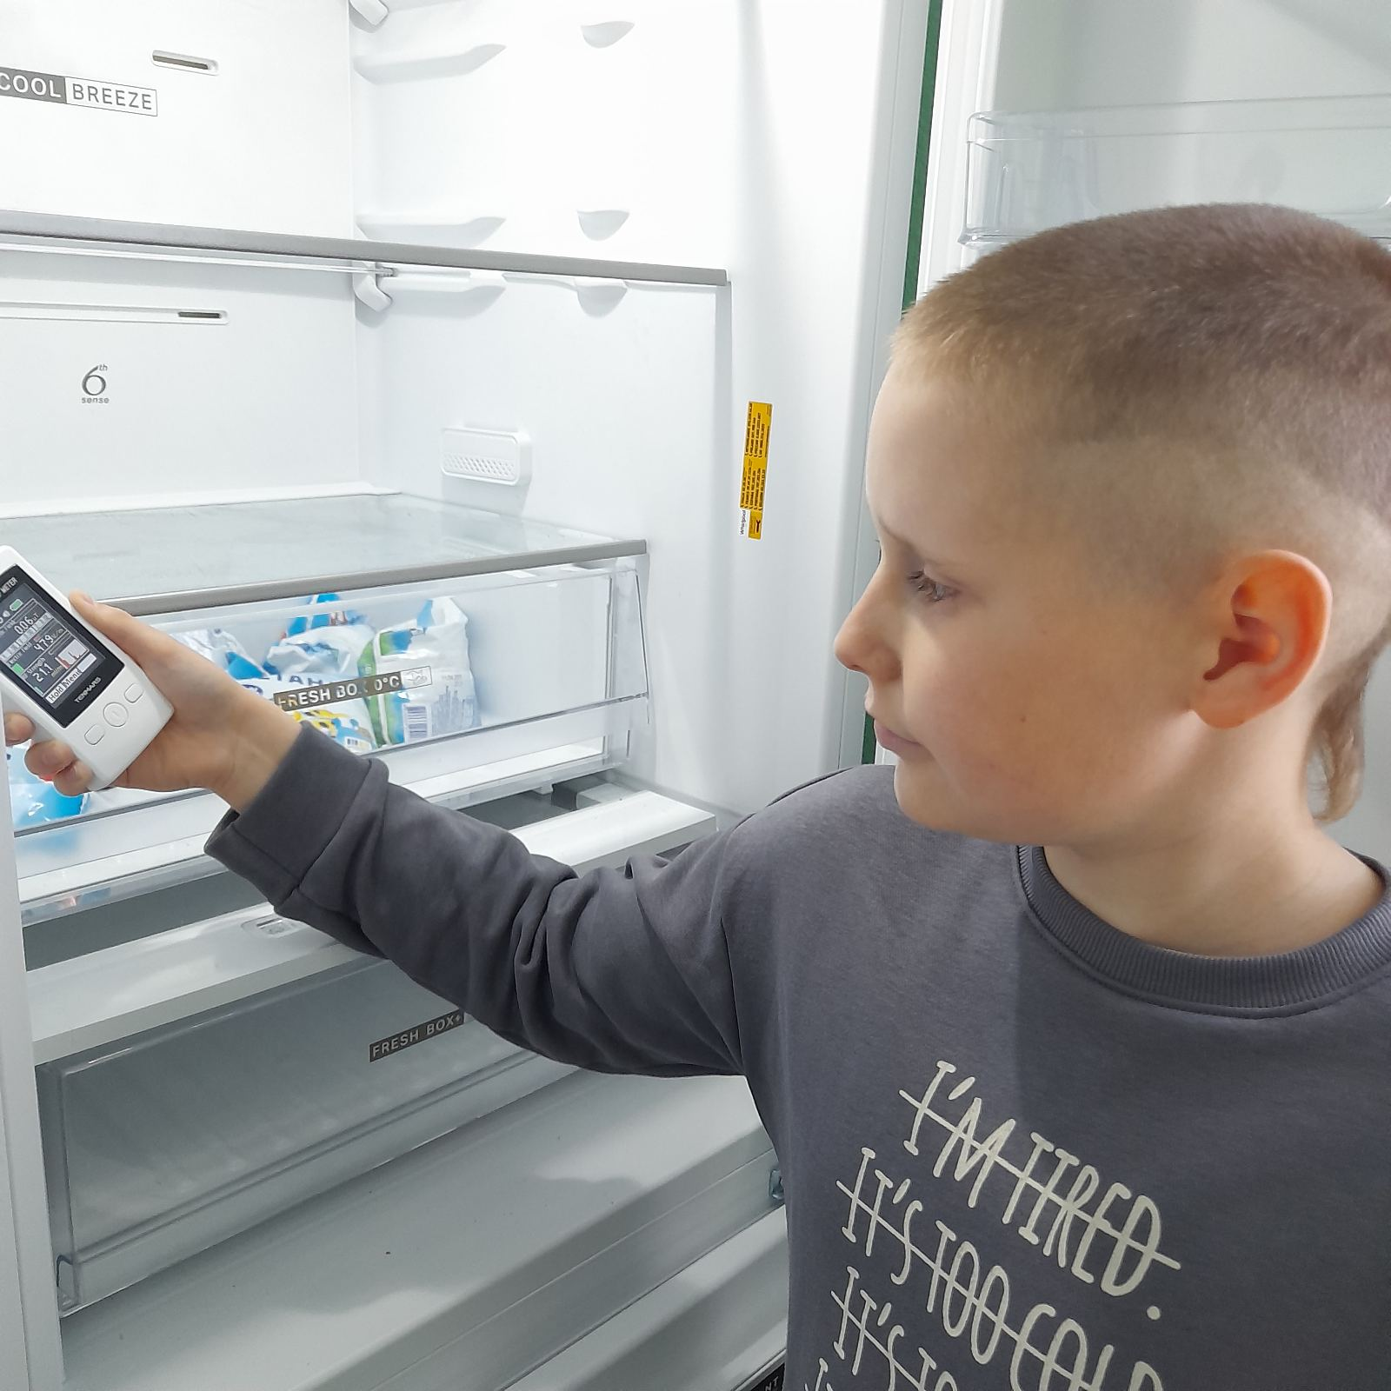
ДОСЛІДЖЕННЯ ІНДУКЦІЇ МАГНІТНОГО ПОЛЯ ХОЛОДИЛЬНИКА
Використовуючи тестер інтенсивності електромагнітного випромінювання TENMARS ТМ-190, ми дослідили і визначили рівень індукції магнітного поля, рівень випромінювання сучасного холодильника з функцією NoFrost. Як показали результати дослідження, під час роботи даний холодильник перевищує допустимі значення індукції магнітного поля.
Вони становлять такі межі: 2,5 – 2,83 мкТл.

Slide 8
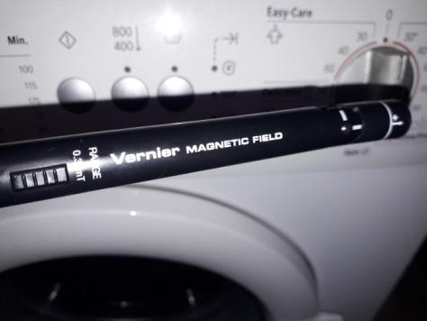
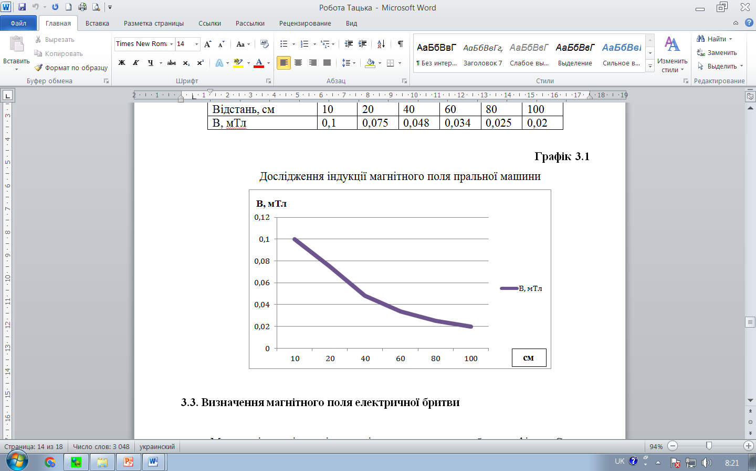
ДОСЛІДЖЕННЯ ІНДУКЦІЇ МАГНІТНОГО ПОЛЯ
ПРАЛЬНОЇ МАШИНИ
Пральна машина з пультом керування випромінює індукцію магнітного поля до 10 мкТл,
а в 30 см від неї 0,5 мкТл.
Тому, нами рекомендовано знаходитися від пральної машини на відстані не менше ніж 1 м. І, крім того, встановлювати потрібно пральну машинку у ванній кімнаті, а не на кухні.
Відстань, см | 10 | 20 | 40 | 60 | 80 | 100
В, мТл | 0,1 | 0,075 | 0,048 | 0,034 | 0,025 | 0,02

Slide 9
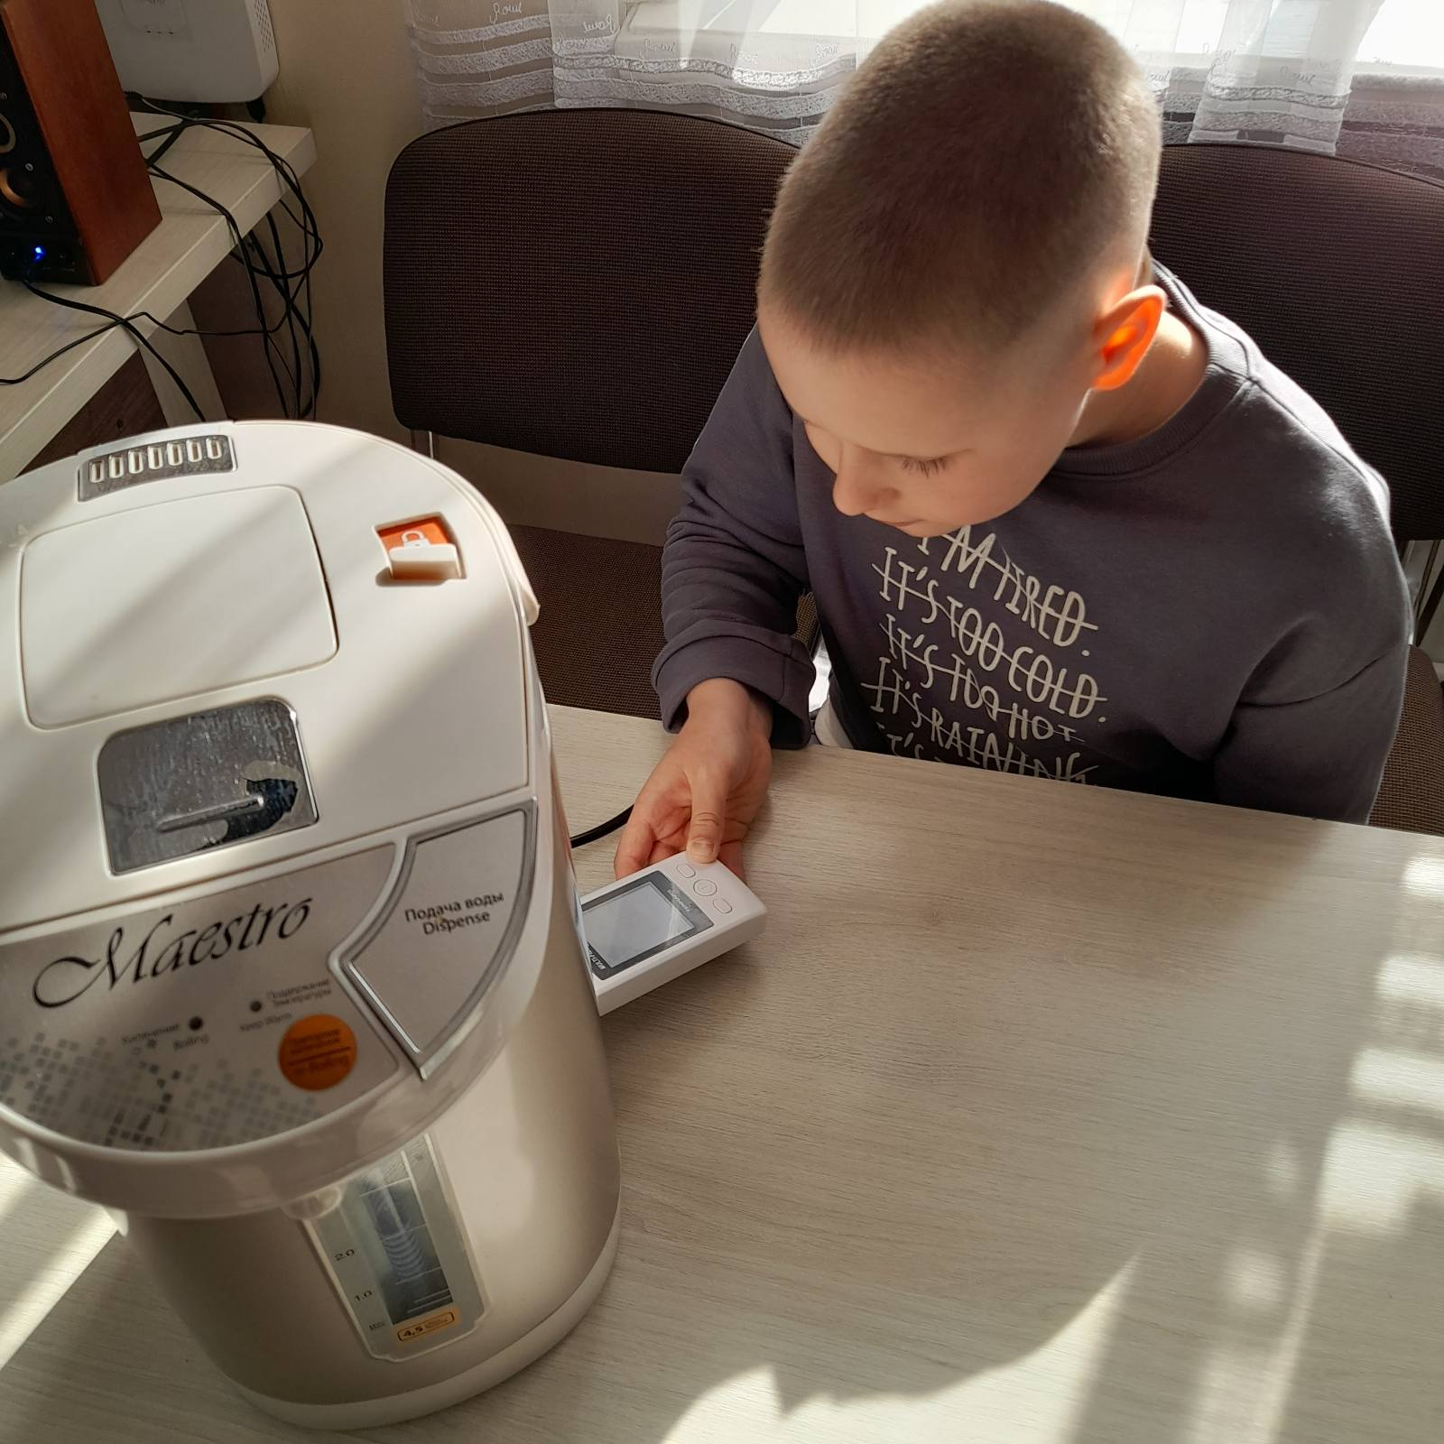
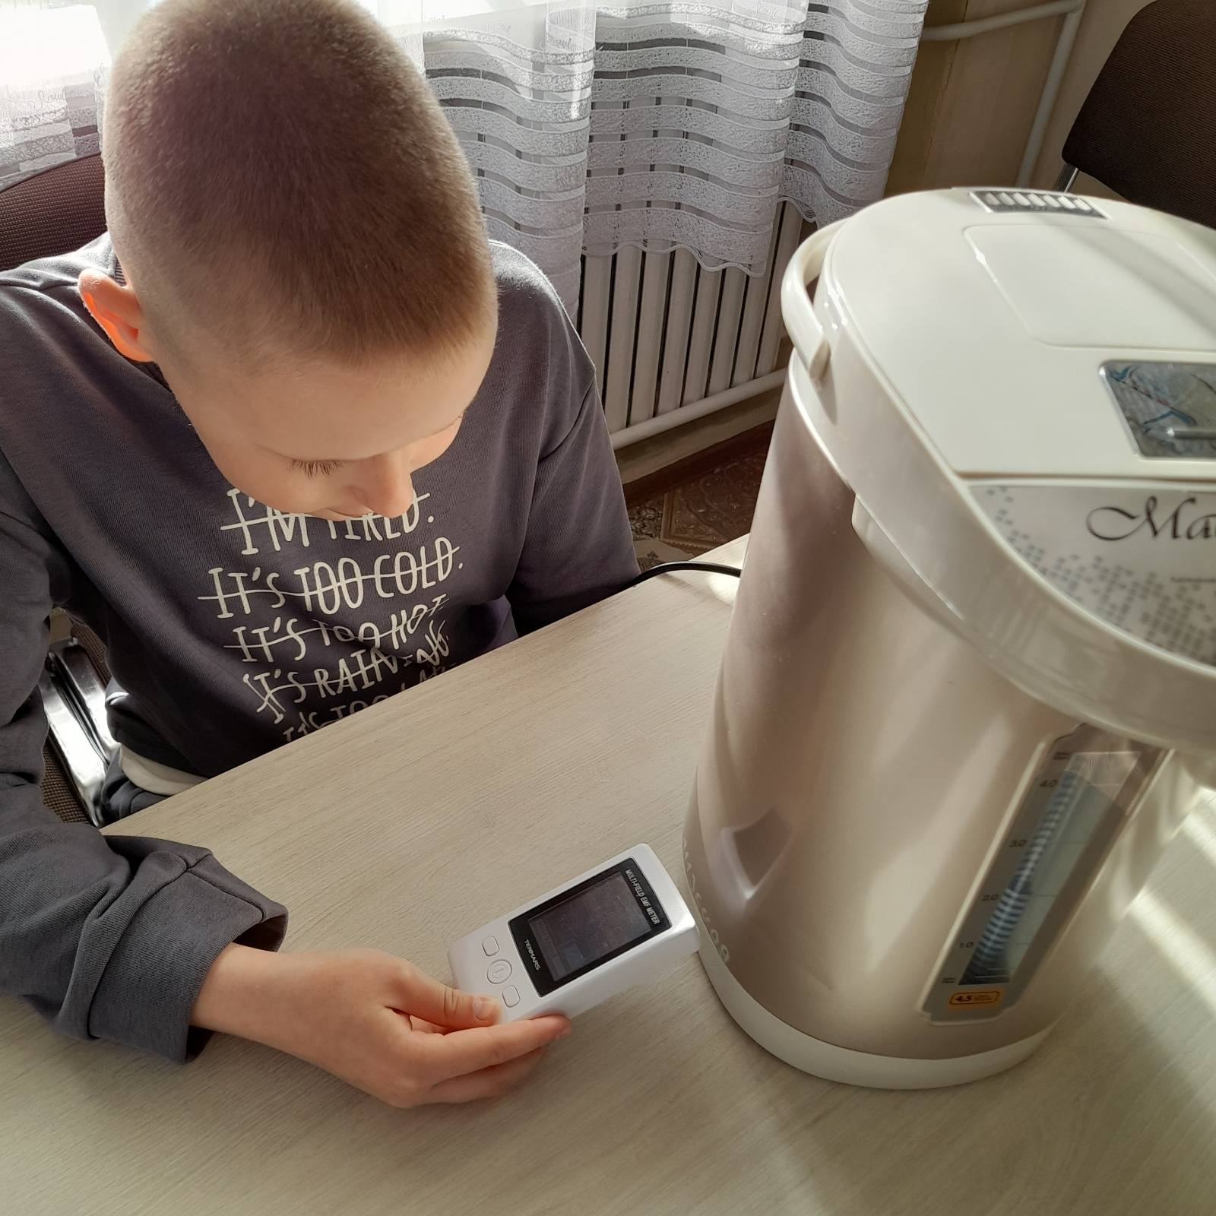
ДОСЛІДЖЕННЯ ІНДУКЦІЇ МАГНІТНОГО ПОЛЯ
ТЕРМОПОТА
Електричний чайник (термопот) має рівень випромінювання 0,65мкТл, тому, краще всього, після увімкнення прилада, відразу ж від нього відійти, оскільки на відстані вже 20-30 см він стає небезпечним.

Slide 10
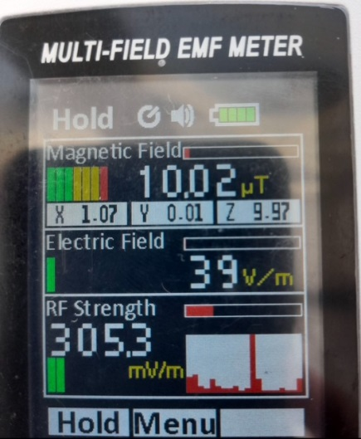
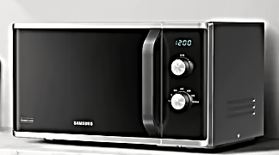
ДОСЛІДЖЕННЯ ІНДУКЦІЇ МАГНІТНОГО ПОЛЯ МІКРОХВИЛЬОВОЇ ПЕЧІ
Мікрохвильову піч вважають першою серед самих небезпечних побутових приладів. Ми дослідили, що найбільш небезпечним вважається місце в правому нижньому кутку дверцят печі. Рівень індукції магнітного поля – рівень випромінювань становить в межах 10 мкТл. Тому, не стійте біля увімкненої мікрохвильової печі ближче ніж 1-2 метри.

Slide 11
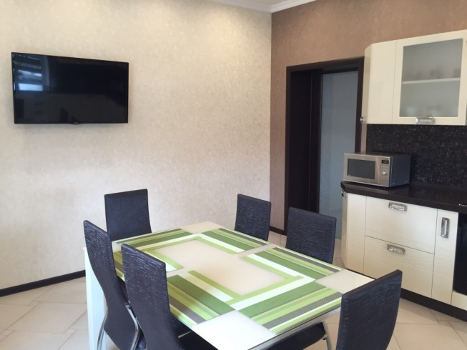
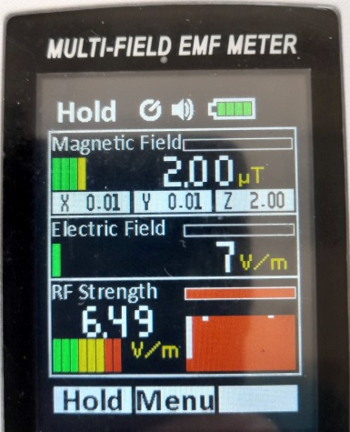
ДОСЛІДЖЕННЯ ІНДУКЦІЇ МАГНІТНОГО ПОЛЯ
ТЕЛЕВІЗОРА НА КУХНІ
Щодо розміщення телевізора на кухні: рівень випромінювання сучасних телевізорів близько 2 мкТл. Тому, в маленьких кухнях (з малою площею) краще не тримати телевізори. Рекомендаційна відстань дивитися телепередачі в межах 2-3 метрів.

Slide 12
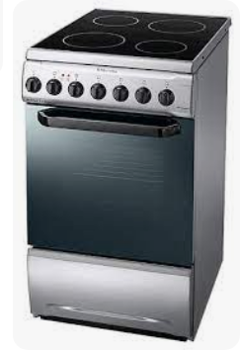
ДОСЛІДЖЕННЯ ІНДУКЦІЇ МАГНІТНОГО ПОЛЯ ЕЛЕКТРОПЛИТИ З СЕНСОРНИМИ ПАНЕЛЯМИ
В сучасних електроплитах з сенсорними панелями рівень індукції магнітного поля в межах 1-3 мкТл. Тому за можливості не потрібно підходити до увімкненої плити дуже близько. Готувати обід краще на відстані 25 см від передньої панелі. За результатами нашого дослідження небезпечна відстань становить 50 см.

Slide 13
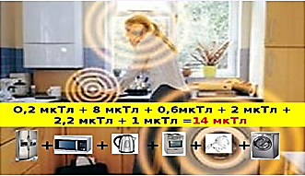
Тому, сучасна кухня – це «міні Чорнобиль»,
чи ні?

Slide 14
ВИСНОВКИ:
Ми експериментально дослідили природній магнітний фон цифровим датчиком TENMARS ТМ-190 і він становить в межах 0,04-0,1 мкТл.
Дослідили магнітний фон (індукцію магнітного поля), який створюють побутові прилади на кухні та безпечні відстані до них.
Магнітне поле народжується електричним струмом. Сила магнітного поля (індукція) зменшується із збільшенням відстані від джерела.
Магнітне поле існує лише тоді коли тече струм.
На кухні – при умові одночасної роботи декількох побутових приладів потенційно можливий варіант збільшення індукції магнітного поля понад норму – 0,2 мкТл.
В найгіршому випадку значення індукції магнітного поля може додаватися, поскільки індукція магнітного поля величина векторна.

Slide 15
СПИСОК ВИКОРИСТАНИХ ДЖЕРЕЛ:
1. Вісник Національного технічного університету «ХПІ». Серія: Енергетика надійність та енергоефективність, № 10 (1286) 2018 УДК 621.31
2. Державні санітарні норми і правила захисту населення від впливу електромагнітних випромінювань, затверджені наказом Міністерства охорони здоров'я України від 01.08.96 №239
3. World Health Organization. Extremely Low Frequency Fields.Geneva, Switzerland: WHO; 2007. (Environmental Health Criteria Monograph). Режим доступу: https://www.who.int/publications/i/item/9789241572385.

Slide 16
СУЧАСНА КУХНЯ – ЦЕ
«МІНІ ЧОРНОБИЛЬ»?

